Slide 1
Fruit Royal
Богатенков Николай, Мищенко Максим

Slide 2
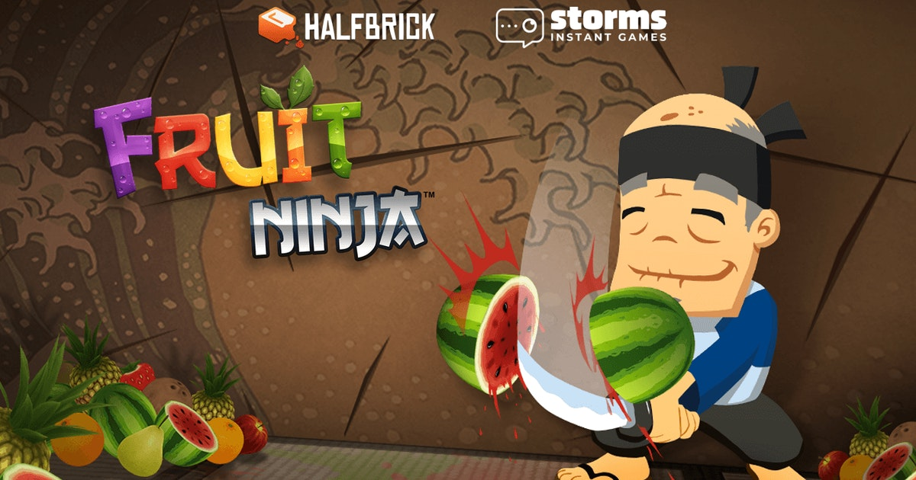

Почему именно Fruit Royal

Slide 3
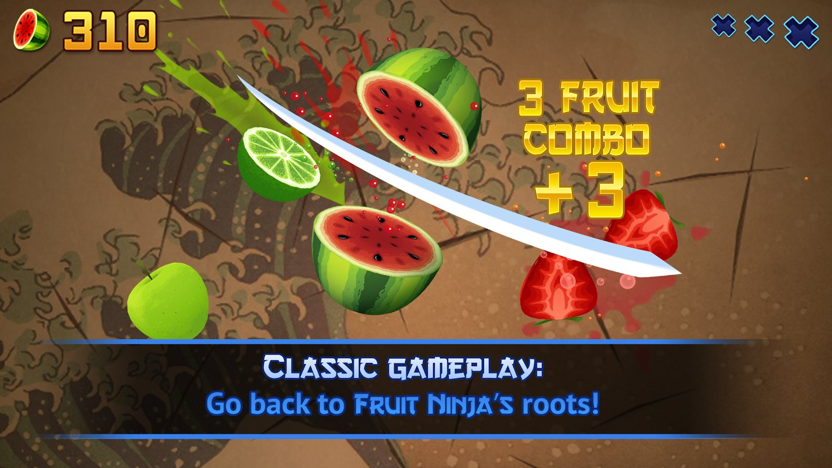
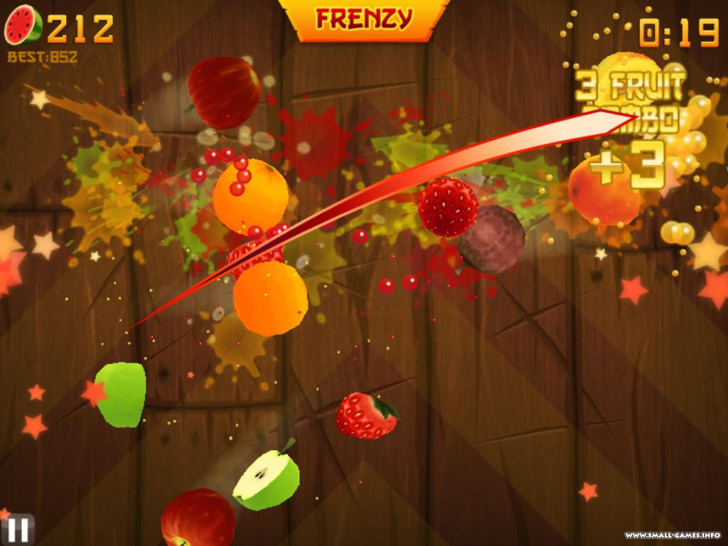
Идея игры

Slide 4
